Slide 1
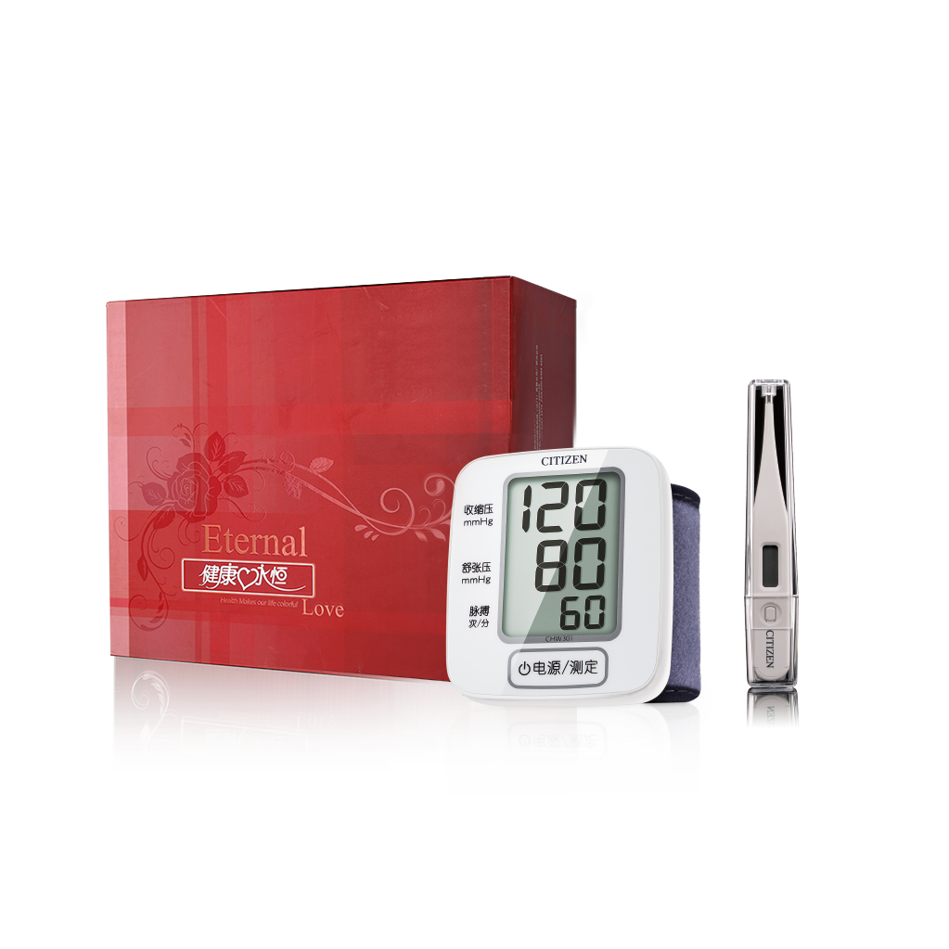



睿享手腕式血压计礼盒
市场参考价：408.00
批发价：208.00
机型 ： CHW301+CT513W
全自动数字腕式血压计+电子体温计
装箱明细 ：6pcs/箱
包装尺寸 ：30×25×12cm

